Slide 1




Soutenance de projet — Jeu multijoueur
QuizArena
Battle Royale de culture générale — 2 à 8 joueurs
JavaFX 21
API REST PHP 8
MySQL 8
Docker
Adham Marrakchi & Ghizlane Benallal
Version soutenue : v1.0-demo
Notes:
Bonjour à tous, merci de nous recevoir. Nous allons vous présenter QuizArena, notre projet de jeu multijoueur réalisé en binôme : un quiz de culture générale en mode battle royale, pour 2 à 8 joueurs, construit avec JavaFX, une API REST en PHP et une base MySQL, le tout conteneurisé avec Docker. (30 secondes)

Slide 2
Plan de la présentation
Introduction
Gestion de projet
1
2
contexte, problématique, objectifs
jalons, binôme, Git
Conception
Réalisation
3
4
architecture, données, contrat d'API
moteur de jeu, client JavaFX, difficultés
Validation & déploiement
Démonstration & conclusion
5
6
tests automatisés, Docker
partie en direct, bilan, perspectives
≈ 15 minutes de présentation, puis démonstration en direct et questions
2 / 16
Notes:
Voici le plan de notre présentation, en six parties : nous poserons d'abord le contexte et la problématique, puis la façon dont nous avons organisé le travail en binôme. Nous détaillerons ensuite la conception, la réalisation technique avec les difficultés rencontrées, la validation par les tests et le déploiement. Nous terminerons par une démonstration en direct et notre bilan. (30 secondes)

Slide 3


Contexte et problématique
1 · Introduction
Le contexte
La problématique
Sujet : concevoir et livrer un jeu multijoueur complet, en binôme
Trois concepts proposés : quiz battle royale, jeu de plateau, bingo
Notre choix : le quiz battle royale — synchrone, direct à prototyper, riche fonctionnellement
Cible : étudiants et joueurs occasionnels, parties de 5 à 12 minutes
Comment garantir une partie équitable et parfaitement synchronisée entre 2 et 8 joueurs…
sans temps réel WebSocket, avec un simple polling HTTP ?
Notre réponse, fil rouge de la soutenance :
le serveur est l'unique source de vérité — le client ne fait qu'afficher.
3 / 16
Notes:
Le sujet nous demandait de concevoir un jeu multijoueur complet, du compte utilisateur jusqu'à l'historique des parties. Parmi les trois concepts proposés, nous avons retenu le quiz battle royale : c'est le plus direct à prototyper tout en étant le plus riche fonctionnellement. La vraie difficulté technique, notre problématique : synchroniser équitablement jusqu'à 8 joueurs sans WebSocket, uniquement avec du polling HTTP. Notre réponse tient en une phrase, c'est le fil rouge de cette soutenance : le serveur est l'unique source de vérité. (1 min 30)

Slide 4



Objectifs et périmètre
1 · Introduction
Objectifs (exigences F-01 → F-10)
Contraintes imposées
La boucle de jeu complète : inscription, connexion, lobby, partie, classement, historique
Composants UI variés : ListView, ComboBox, TreeView, ProgressBar, dialogues, animations
Échanges exclusivement en JSON avec une API REST
Persistance MySQL : comptes, parties, réponses, scores
Préparer la migration Spring Boot sans changer le contrat
Frontend JavaFX (Java 17+), backend POC en PHP 8, base MySQL 8
Multijoueur synchrone par interrogations régulières (1 à 2 s)
Hors périmètre (assumé)
Chat vocal, matchmaking classé, jeu hors ligne
Paiements, publicité, boutique
WebSocket obligatoire — remplacé par un polling maîtrisé
4 / 16
Notes:
Les objectifs étaient cadrés par dix exigences obligatoires, F-01 à F-10 : toute la boucle de jeu, avec des composants d'interface variés, des échanges exclusivement JSON et une persistance MySQL. Les contraintes techniques étaient imposées : JavaFX, PHP, MySQL, et pas de WebSocket — un polling toutes les 1 à 2 secondes. Nous avons aussi assumé un périmètre clair : pas de chat vocal ni de paiements, l'essentiel d'abord. (1 min)

Slide 5


Organisation du travail
2 · Gestion de projet
J0
J1
J2
J3
J4
J5
J6
J7
Cadrage
Contrat
Socle
Lobby
Boucle de jeu
Finition
Recette
Soutenance
Répartition du binôme
Méthode et outillage
Frontend : écrans, navigation, services HTTP, animations
Backend : API PHP, SQL, authentification, moteur de score
En commun : contrat JSON, modèles, tests bout en bout, README, démo
Contrat d'API figé dès J1 : chacun avance sans bloquer l'autre
Git : branches courtes, commits réguliers, revue croisée
Version soutenue taguée v1.0-demo, rendu par pull request
5 / 16
Notes:
Côté organisation, nous avons suivi les huit jalons du sujet, du cadrage à la soutenance. La décision la plus structurante a été prise au jalon 1 : figer le contrat d'API très tôt. Grâce à ce contrat, chacun de nous a pu avancer de son côté — frontend pour l'un, backend pour l'autre — sans jamais bloquer l'autre, avec Git, des branches courtes et de la revue croisée. La version soutenue est taguée v1.0-demo. (1 min)

Slide 6

Architecture 3 couches
3 · Conception
Client JavaFX
API REST PHP 8
MySQL 8
Java 17+ / JavaFX 21
HTTP JSON
jeton Bearer
/api/v1 — POC
PDO
requêtes préparées
base quizarena
8 écrans FXML, animations,
session locale, polling 1,2 s
validation, moteur de partie,
jetons Bearer, scores serveur
7 tables, transactions,
requêtes préparées (PDO)
Réponse à la problématique : le client ne se connecte jamais à la base. Scores, échéances et éliminations sont calculés côté API — l'état serveur est l'unique source de vérité.
Évolution prévue : réécriture du backend en Spring Boot avec le même contrat REST (docs/openapi.yaml) — zéro changement côté client.
6 / 16
Notes:
Entrons dans la conception. L'architecture est en trois couches strictement séparées : le client JavaFX, l'API REST en PHP, et MySQL. Le point clé, qui répond directement à notre problématique d'équité : le client ne touche jamais la base et ne calcule jamais un score. Tout est décidé côté serveur. Et comme le contrat REST est figé et documenté en OpenAPI, le backend pourra être réécrit en Spring Boot sans toucher au client. (1 min 15)

Slide 7
Modèle de données — 7 tables
3 · Conception
players
categories
Intégrité garantie en base
comptes, avatar, score cumulé
4 catégories actives
Pseudo et email uniques, insensibles à la casse
Mot de passe : password_hash / password_verify — jamais en clair
UNIQUE (round_id, player_id) : la double réponse est impossible en base
Clôture de manche et calcul des scores dans une transaction
Questions déjà jouées jamais resservies dans une partie
Suppression logique des questions (active = false)
questions
games
60 QCM, choix en JSON
salles : hôte, statut, manches
game_players
rounds
score, prêt, éliminé, rang
n°, question, échéance, clôture
answers
tokens
choix, temps de réponse, points
sessions Bearer (24 h)
7 / 16
Notes:
Le modèle de données suit le cahier des charges : sept tables, plus une table de jetons pour les sessions. Ce que nous voulons souligner : les règles d'intégrité sont garanties par la base elle-même, pas seulement par le code. Par exemple, la contrainte unique sur le couple manche-joueur rend la double réponse physiquement impossible ; l'API la traduit en erreur 409. Et aucun mot de passe n'est stocké en clair. (45 secondes)

Slide 8
Le contrat REST — /api/v1
3 · Conception
Route | Rôle
POST /auth/register · /auth/login | compte + jeton (24 h)
GET/POST /games · join · ready · start | lobby et salles
GET /games/{id}/state | polling : l'état complet
GET /games/{id}/question | question sans la solution
POST /games/{id}/answers | réponse unique de la manche
GET /games/{id}/scores | classement + correction
GET /players/me · history · leaderboard | profil, historique, top 20
Exemple : soumettre une réponse
POST /api/v1/games/42/answers
{ "questionId": 7, "choiceIndex": 2 }
201 { "data": { "accepted": true } }
409 { "error": {
"code": "ALREADY_ANSWERED" } }
409 idem pour "DEADLINE_PASSED"
(réponse hors délai refusée)
La correction n'est révélée
qu'à la clôture de la manche.
16 routes • JSON UTF-8 • enveloppe data / error • codes 200 · 201 · 400 · 401 · 403 · 404 · 409 · 500
8 / 16
Notes:
Voici le contrat d'API, notre contrat d'interface de binôme, figé dès le jalon 1. Toutes les réponses suivent la même enveloppe : data en cas de succès, error avec un code et un message lisible sinon. À gauche, un exemple concret : soumettre une réponse. Deux points à retenir : la double soumission renvoie un 409, et la correction n'est jamais transmise avant la clôture de la manche — impossible de tricher en inspectant le réseau. (1 min)

Slide 9
Le moteur de jeu serveur
4 · Réalisation
Score d'une manche
Anti-triche et synchronisation
700 exactitude + 300 rapidité
L'horodatage serveur fait foi — le client ne calcule jamais un score
Réponse en retard ou doublée : refusée (HTTP 409)
La bonne réponse n'est transmise qu'après la clôture
Avancement « lazy » : chaque requête fait un tick() serveur — clôture à l'échéance, manche suivante, fin de partie
Aucun cron : le polling des clients suffit, sous verrous et transactions
bonus proportionnel au temps restant : 1 000 pts en instantané, 850 à mi-temps, 700 à la dernière seconde — 0 si faux ou absent
Élimination (dès la manche 3)
Le dernier quart des joueurs actifs est éliminé — au minimum un joueur dès qu'ils sont 4. Ex æquo départagés au temps de réponse cumulé.
9 / 16
Notes:
Passons à la réalisation, en commençant par le cœur : le moteur de jeu. La formule de score : 700 points pour l'exactitude, plus un bonus de rapidité jusqu'à 300 points, proportionnel au temps restant. L'élimination retire le dernier quart des joueurs actifs à partir de la manche 3. Et la partie avance sans aucune tâche planifiée : chaque requête d'un client déclenche un tick côté serveur qui clôture la manche à l'échéance et ouvre la suivante — le tout protégé par des transactions et des verrous. C'est notre réponse au « multijoueur sans WebSocket ». (1 min 30)

Slide 10
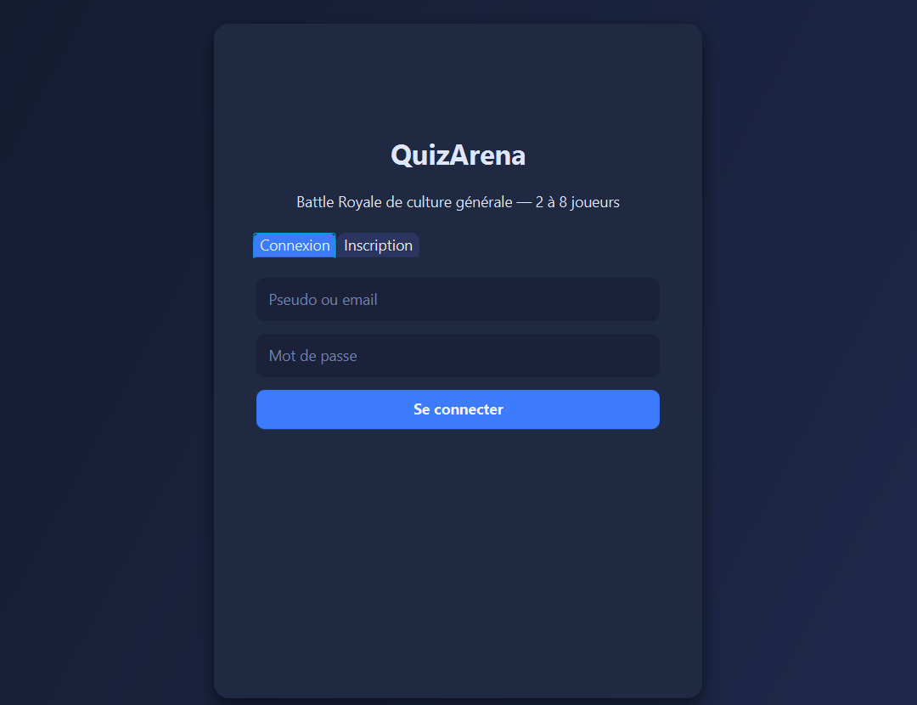
Le client JavaFX
4 · Réalisation
8 écrans
Connexion · Accueil / profil · Lobby · Salle d'attente
Question · Résultats · Podium · Historique
avec les composants imposés : ListView, ComboBox, TreeView, ProgressBar, TableView, dialogues, animations
Sous le capot
Appels HTTP hors du thread UI, polling 1,2 s
Compte à rebours recalé sur l'horloge serveur
Session restaurée au lancement, erreurs réseau non bloquantes
L'écran de connexion — thème sombre unifié (CSS)
10 / 16
Notes:
Côté client, les huit écrans du cahier des charges avec tous les composants imposés — vous voyez ici l'écran de connexion réel. Trois choix techniques à retenir : tous les appels réseau sortent du thread d'interface pour ne jamais figer l'application ; le compte à rebours est recalé sur l'horloge du serveur, donc les deux joueurs voient exactement la même échéance ; et une coupure réseau affiche un message propre sans faire planter l'application. (1 min)

Slide 11

Difficultés rencontrées
4 · Réalisation
Synchroniser sans WebSocket
polling 1-2 s + avancement « lazy » : chaque requête fait progresser la partie côté serveur
Horloges client ≠ serveur
le serveur envoie serverNow avec chaque échéance : le client recale son compte à rebours
Requêtes concurrentes du polling
transactions, verrous SELECT … FOR UPDATE, contraintes uniques traduites en 409
Triche par inspection de l'API
la solution n'est jamais transmise avant clôture ; score calculé uniquement côté serveur
Ports occupés selon les postes
port 8085 par défaut + URL externalisée dans un fichier de configuration
11 / 16
Notes:
Comme dans tout projet, nous avons rencontré des difficultés — voici les cinq principales et comment nous les avons résolues. La plus intéressante est la première : sans WebSocket, comment la partie avance-t-elle quand personne n'appuie sur un bouton ? Notre solution : chaque requête de polling déclenche l'avancement côté serveur. La concurrence de ces requêtes nous a ensuite obligés à protéger les écritures par des transactions et des verrous — un vrai apprentissage sur les accès concurrents. (1 min 15)

Slide 12


58 contrôles automatisés
5 · Validation & déploiement
15
37
6
tests unitaires du score et de l'élimination (PHP)
contrôles bout en bout : une vraie partie jouée par le smoke test
tests client : contrat JSON + chargement des 8 écrans FXML
Critères d'acceptation A-01 → A-10 : 10 / 10 validés
traçabilité complète dans docs/plan-de-tests.md
php tests/ScoreTest.php php tests/api_smoke.php mvn test
12 / 16
Notes:
Comment savons-nous que ça marche ? Pas en le promettant : en le prouvant. 58 contrôles automatisés, tous au vert. Le plus parlant est le smoke test : il joue une vraie partie complète à deux joueurs contre l'API et la base — inscription, salle, questions synchronisées, refus de la double réponse, formule de score, podium, historique. Les dix critères d'acceptation du cahier des charges sont tracés un par un dans le plan de tests. (45 secondes)

Slide 13
Déploiement Docker
5 · Validation & déploiement
Sur n'importe quel poste :
docker-compose.yml
docker compose up -d --build
base + API + données prêtes
cd frontend && mvn javafx:run
le client se connecte sur :8085
db — MySQL 8.4
schéma + 60 questions chargés automatiquement, healthcheck
api — PHP 8.3 (:8085)
attend la base, crée les comptes démo, sert /api/v1
Recette en une commande
docker compose --profile test run smoke
smoke — profil test
joue une partie de vérification complète dans un conteneur
recette automatisée bout en bout
13 / 16
Notes:
Le critère A-10 demandait un projet installable sur un poste propre à partir du README. Nous sommes allés plus loin : le backend est conteneurisé. Une commande monte MySQL avec le schéma et les 60 questions, puis l'API avec les comptes de démonstration. Et même la recette est conteneurisée. Le client JavaFX reste natif — c'est une application de bureau. (45 secondes)

Slide 14
Démonstration — 5 minutes
6 · Démonstration
0:00
Deux clients côte à côte — connexion alice et bob (comptes de démonstration)
0:30
alice crée une salle : catégorie, difficulté, 3 manches — bob la voit apparaître et la rejoint
1:00
bob se déclare prêt, alice lance — même question et même compte à rebours sur les 2 écrans
1:30
Trois manches en direct : verrouillage après réponse, résultats, points de rapidité
3:30
Podium animé, vainqueur, puis historique et classement global mis à jour
4:15
Test de robustesse : coupure de l'API en plein lobby — message clair, pas de crash, reprise
14 / 16
Notes:
Place à la démonstration, que nous avons répétée et chronométrée : deux clients sur ce poste, une partie complète en trois manches, le podium, l'historique — et pour finir un test de robustesse en coupant l'API en plein lobby, pour montrer que l'application affiche un message propre et reprend au lieu de planter. La base est locale et les comptes sont précréés : aucune dépendance au réseau de la salle. (transition vers la démo)

Slide 15


Conclusion
6 · Conclusion
Bilan
Apprentissages
Perspectives
F-01 → F-10 démontrables + profil et classement
10/10 critères d'acceptation, 58 tests verts
Livré, documenté, conteneurisé, tagué v1.0-demo
Un contrat d'interface figé tôt = un binôme qui avance en parallèle
Le serveur comme source de vérité simplifie tout le reste
Les accès concurrents se gèrent en base (transactions, verrous)
Court terme : Spring Boot (contrat identique), WebSocket
Moyen terme : reconnexion complète, questions illustrées
Long terme : adaptation Android, matchmaking
« Une partie complète, stable et agréable à deux joueurs vaut mieux
qu'un grand nombre de fonctionnalités inachevées. » — cahier des charges, §12
15 / 16
Notes:
En conclusion : les dix exigences obligatoires sont livrées et démontrables, validées par 58 tests automatisés. Au-delà de la technique, nous retenons trois leçons : figer le contrat d'interface tôt nous a permis de travailler en parallèle sans friction ; faire du serveur la source de vérité a simplifié tous les problèmes d'équité ; et la gestion de la concurrence s'apprend au niveau de la base. Les perspectives sont préparées : Spring Boot pourra remplacer le backend sans toucher au client. Nous terminons sur la priorité fixée par le cahier des charges lui-même : une partie complète et stable vaut mieux que des fonctionnalités inachevées. (1 min)

Slide 16
Merci de votre attention
Place à vos questions — et à la démonstration !
github.com/arcreane/android-project-adham-marrakchi
Code, README, OpenAPI, plan de tests — tag v1.0-demo
Comptes de démonstration : alice / bob — mot de passe Demo123!
16 / 16
Notes:
Merci de votre attention. Nous sommes prêts pour vos questions, et bien sûr pour la démonstration en direct. Le dépôt contient tout : le code, le README d'installation, le contrat OpenAPI et le plan de tests. (fin)

